Slide 1
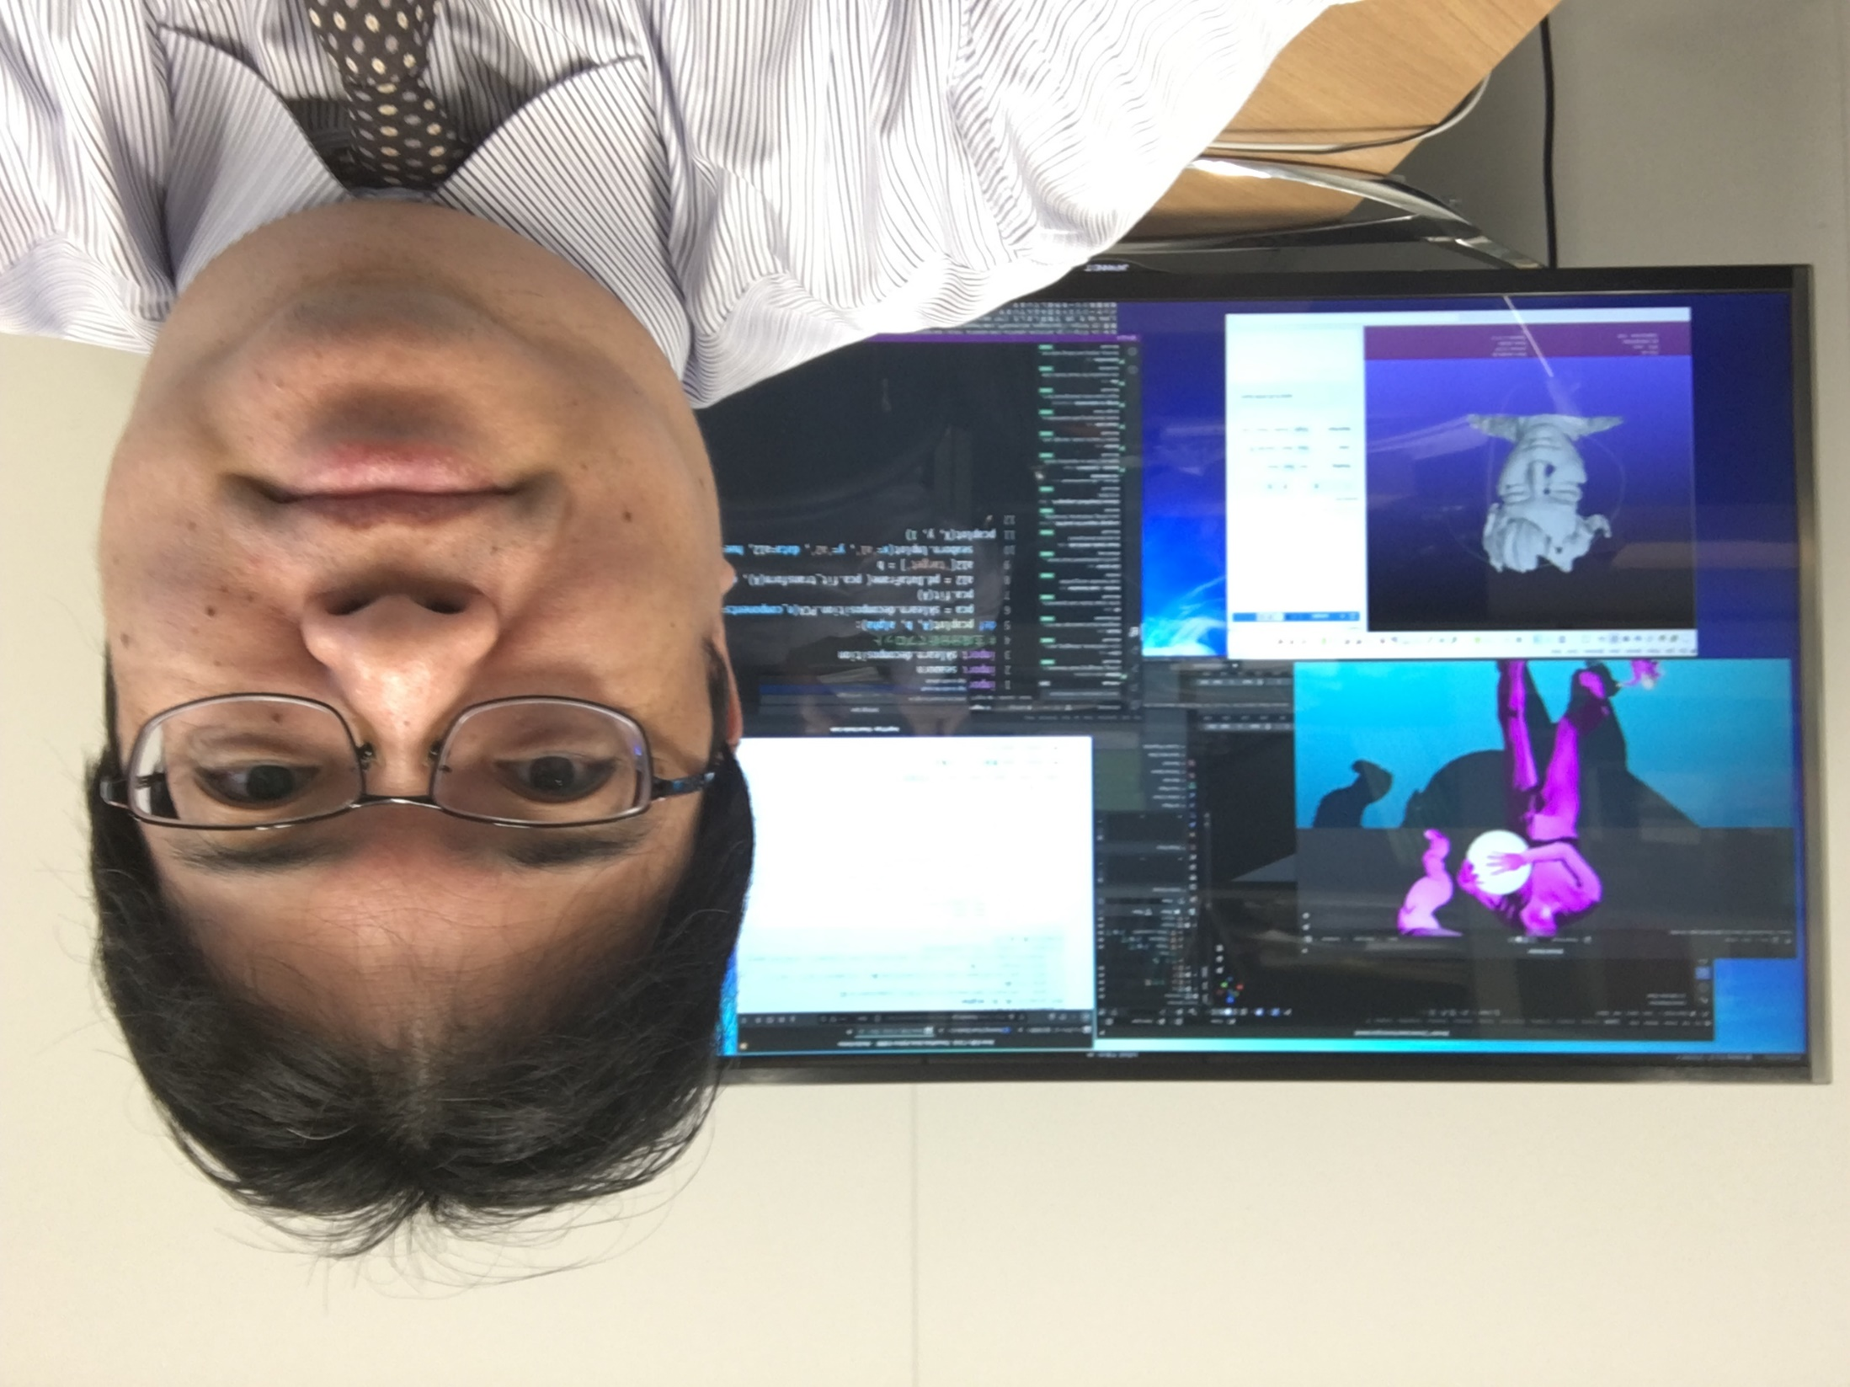

rd-11. リレーショナルデータベースとの連携
データサイエンス演習
（R システムを使用）
https://www.kkaneko.jp/de/rd/index.html
金子邦彦

Slide 2
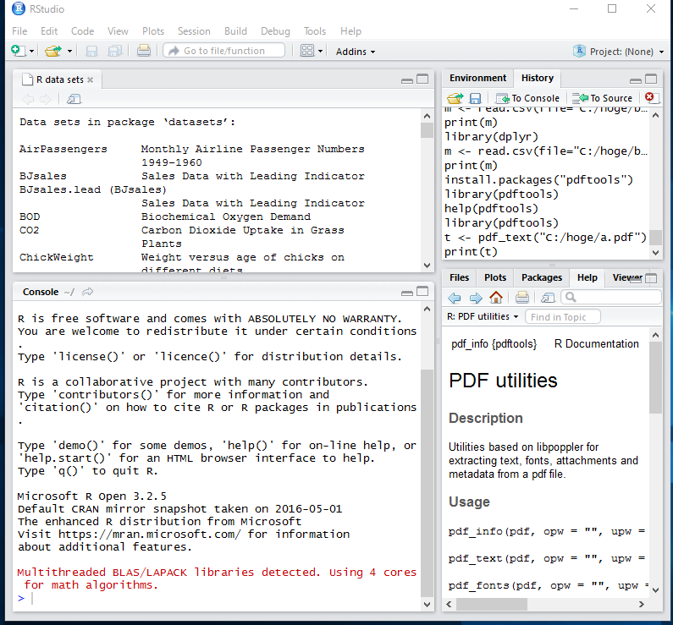
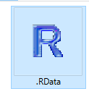
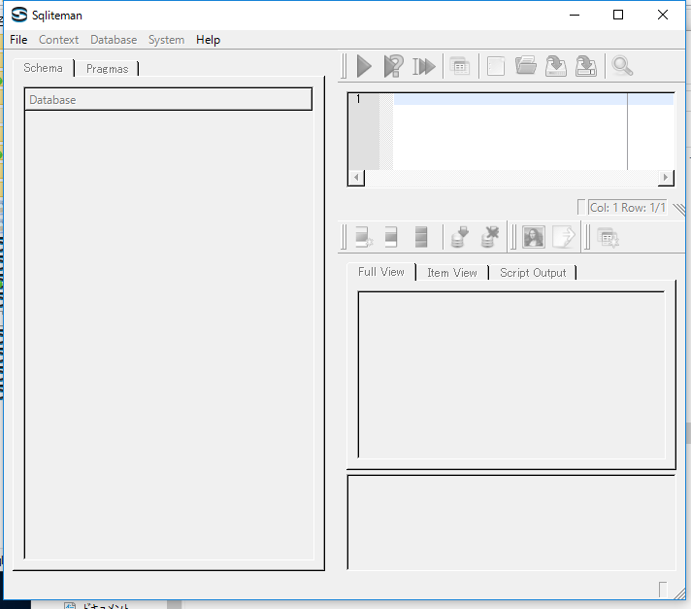
Rシステムでのデータの保存
リレーショナルデータベース
管理システム
作業空間
（ワークスペース）
の保存用ファイル
Rシステム
R データファイル（拡張子: .Rd）へのワークスペースのセーブとロード
※１ファイルに，
複数オブジェクト保存可能
テーブルオブジェクトを
CSV ファイルに
エクスポート
※１ファイル＝１オブジェクト

Slide 3
なぜデータベースシステム
巨大（メモリに入りきらないくらい）なデータを、軽快に扱いたい
データの共有、データへの並行アクセスを簡単に行えるようにしたい

Slide 4
リレーショナルデータベースでは
リレーショナル・データベースには、データの種類ごとに分かれた、たくさんのテーブルが格納される
◇ テーブル名： 商品
ID | 商品 | 単価
1 | みかん | 50
2 | りんご | 100
◇ テーブル名： 会員
ID | 名前
1 | A
2 | B

Slide 5
リレーショナルデータベースのテーブルの例
◇ テーブル名： 商品
ID | 商品 | 単価
1 | みかん | 50
2 | りんご | 100
レコード
データ本体
レコード
◇ テーブル名： 会員
ID | 名前
1 | A
2 | B
レコード
データ本体
レコード

Slide 6
リレーショナルデータベース
◆ テーブル名：会員
１．種類の違うデータは、別のテーブル
に分ける
２．レコードが、データの基本単位
会員１人 ＝ １レコード
ビデオ１本 ＝ １レコード
３．データを識別したいときは
主キーを使う．
どの会員がどのビデオを借りて
いるかの記録にも主キーを使う
会員番号 | 氏名
1 | AA
2 | CC
3 | BB
4 | DD
◆ テーブル名：ビデオ
ＩＤ | 名前 | 貸出者
1 | ハリーポッター | 1
2 | ハリーポッター | 3
3 | ドラえもん | 3

Slide 7
11-2. Rシステムで
リレーショナルデータベースを扱う

Slide 8
RSQLite パッケージ
仲立ち
リレーショナルデータベース
管理システム
SQLite バージョン 3
Rシステム
RSQLite
パッケージ

Slide 9
RSQLite パッケージの機能
SQLite3 にアクセスして、SQLite3 のほぼ全機能を扱うことができる
テーブル定義
テーブル操作（行の挿入、削除、値の変更）
SQL問い合わせ
R のテーブルオブジェクトを、SQLite3 の「テーブル」と相互に変換することが簡単にできる機能も
リレーショナルデータベース
管理システム
SQLite バージョン 3
仲立ち
Rシステム

Slide 10
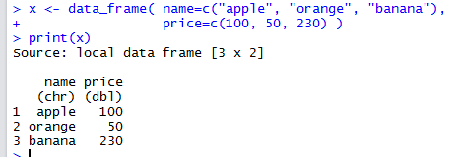
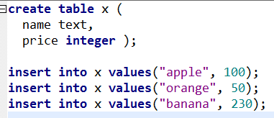
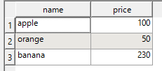
R のテーブルオブジェクトと、
SQLite3 の「テーブル」
name | price
apple | 100
orange | 50
banana | 230
扱いたいデータ
テーブル定義と
テーブル生成
確認表示
R のテーブルオブジェクト
（コンストラクタと確認表示）
SQLite3 のテーブル

Slide 11
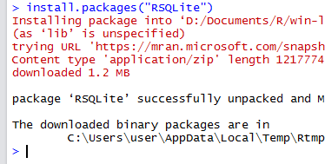
RSQLite パッケージのインストール
install.packages("RSQLite")
※ 他のリレーショナルデータベース管理システム MySQL, Oracle, PostgreSQL,
SQLServer などを使いたいときは，
それぞれ用のパッケージを探して，インストールできる

Slide 12
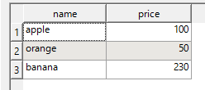
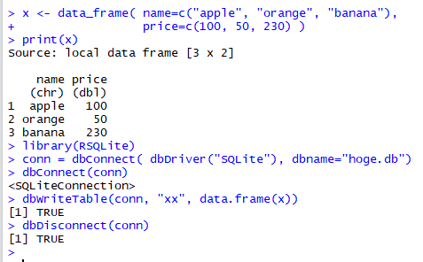
R のテーブルオブジェクトを、SQLite に格納
（そのとき、SQLite のテーブルに自動変換）
格納
R のテーブルオブジェクト
（オブジェクト名は x）
SQLite3 のテーブル
（テーブル名は xx）
library(dplyr)
x <- data_frame( name=c("apple", "orange", "banana"),
price=c(100, 50, 230) )
print(x)
library(RSQLite)
conn = dbConnect( dbDriver("SQLite"), dbname="hoge.db")
dbConnect(conn)
dbWriteTable(conn, "xx", data.frame(x))
dbDisconnect(conn)
エラーメッセージが
出ないことを確認

Slide 13
R のテーブルオブジェクトを、SQLite に格納
（そのとき、SQLite のテーブルに自動変換）
Rのテーブルオブジェクト ＝ SQLite のテーブル
格納
R のテーブルオブジェクト
（オブジェクト名は x）
R のテーブルオブジェクト
（テーブル名は xx）

Slide 14

わざとオブジェクト x を消してください
あとで，SQLite から読み込みたいから

Slide 15

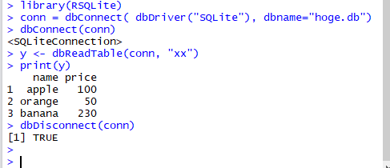
R のテーブルオブジェクトを、SQLite に格納
（そのとき、SQLite のテーブルに自動変換）
R のテーブルオブジェクト
（オブジェクト名は y）
SQLite3 のテーブル
（テーブル名は xx）
library(RSQLite)
conn = dbConnect( dbDriver("SQLite"), dbname="hoge.db")
dbConnect(conn)
y <- dbReadTable(conn, "xx")
print(y)
dbDisconnect(conn)
エラーメッセージが
出ないことを確認

Slide 16
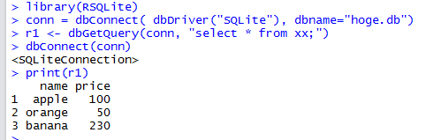
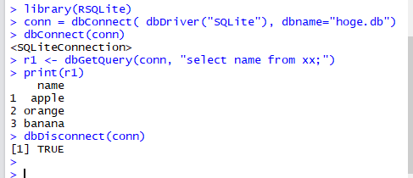
SQL の例
SQLite3 のテーブル
（テーブル名は xx）
library(RSQLite)
conn = dbConnect( dbDriver("SQLite"), dbname="hoge.db")
dbConnect(conn)
r1 <- dbGetQuery(conn, "select name from xx;")
print(r1)
dbDisconnect(conn)
エラーメッセージが
出ないことを確認

